Slide 1
Понятие жизненного цикла, основные этапы, модели жизненного цикла, дополнительные модели жизненного цикла
ЖИЗНЕННЫЙ ЦИКЛ – период времени между возникновением потребности в разработке программного средства и окончанием его применения.
Выделяются следующие основные этапы ЖЦ ПО:
Предпроектное обследование
определение потребности, назначения ИС, основных функциональных характеристик ИС, оценка затрат и возможной эффективности применения ИС
Проектирование ИС
разработка структуры и компонент ИС, технологические процессы разработки и испытаний ИС, создание версии ИС и её внедрение
Ввод системы
функционирование ИС при обработке информации по предметной области с целью выявления адекватности её назначения
Промышленная эксплуатация
эксплуатационное обслуживание, развитие функциональных возможностей и повышение эксплуатационных характеристик ИС, тиражирование и адаптация к другим ИС.

Slide 2
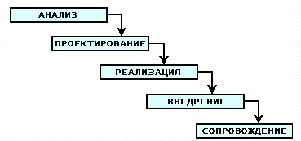
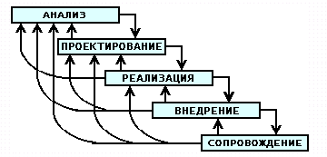
Модели ЖЦ:
Каскадная модель разработки ПО
Каскадная модель с промежуточным контролем

Slide 3
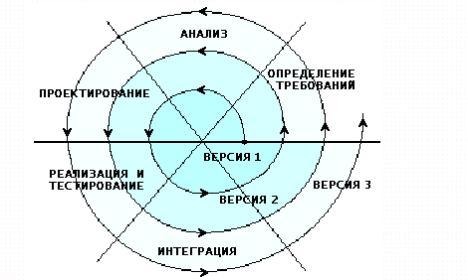
Спиральная модель разработки ПО

Slide 4
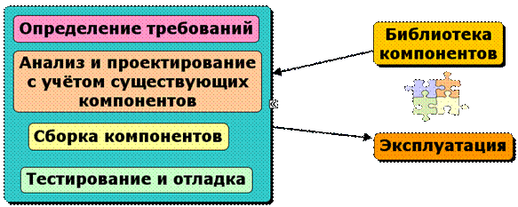
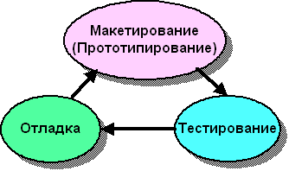
Дополнительные модели жизненного цикла
Сборочное программирование
Исследовательское программирование

